Slide 1

Vektorisasi Kata dan Dokumen
CHAPTER 5

Slide 2
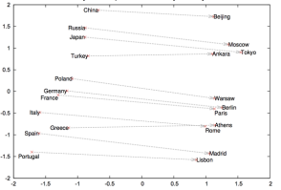
Kenapa kata-kata harus di lakukan vektorisasi ?
Alasan mengapa kata-kata harus dialakukan vektorisasi terlebih dahulu yaitu dikarenakan mesih hanya mampu membaca data engan bentuk angka. Berdasarkan hal tersebut maka tentunya diperlukan vektorisasi kata atau bisa disebut dengan mengubah kata menjadi bentukvektor agar mesin seolah-olah paham apa yang kita maksudkan an dapat memproses aktifitas/perintah dengan benar. Kata juga harus do vektorisasi untuk mengetahui persentase kata yang sering muncul dalam setiap kalimatnya yang berguna untuk menentukan kata kunci.

Slide 3
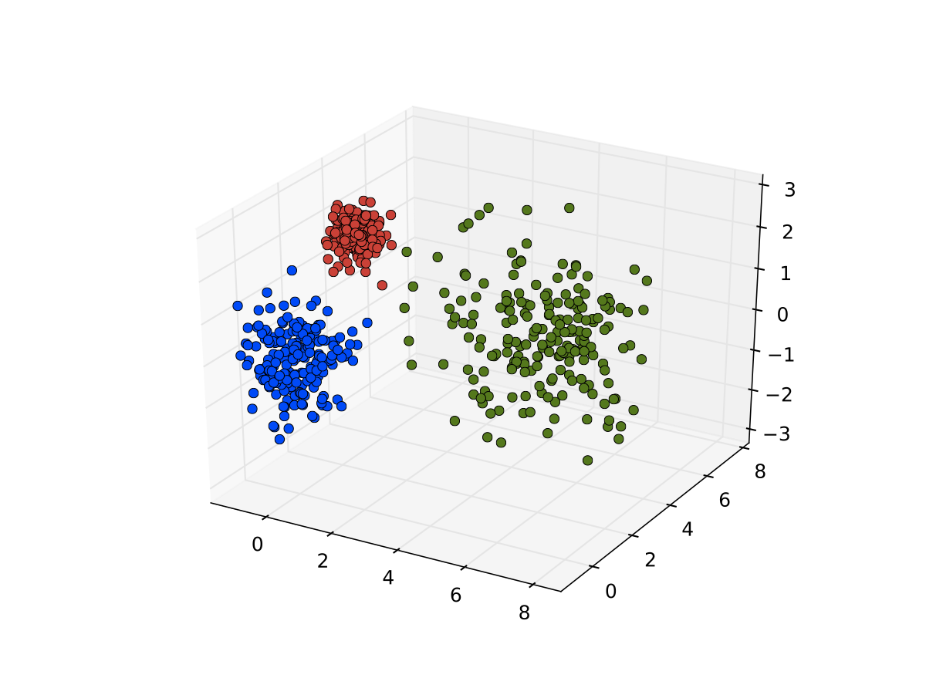
Vektor Dataset Google
Karena di dalam dataset memiliki hampir 3 milyar isi data dan kata serta kalimat yang unik, hal inilah yang membuat dataset google bisa mencapai 300 .

Slide 4
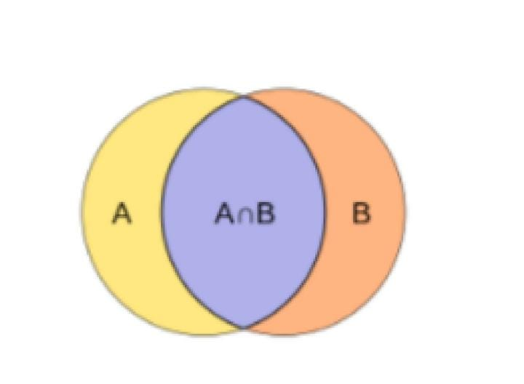
kOnsep Vektorisasi untuk kata
Proses membuat vektor dengan nilai berupa angka-angka kemunculan sebuah istilah kata yang unik di dalam sebuah dokumen. Di dalam melakukan sebuah vektorisasi maka setiap teks harus di pisah menjadi kata perkata yang di sebut juga dengan Tekonisasi.

Slide 5
Konsep Vektorisasi Untuk Dokumen
Untuk vektorisasi dokumen sebenarnya terbilang sama dengan konsep vektorisasi kata, yang membedakan hanya pada proses awalnya. Untuk vektorisasi dokumen tersebut, kemudian kalimat yang terdapat pada dokumen tersebut akan di pecah menjadi kata kata.
Contoh :
Doc2Vec yang digunakan di dalam mengklasifikasikan kumpulan kata/kalimat yang disebut dengan dokumen. Doc2Vec digunakan dalam menentukan nilai vector pada sebuah dokumen.

Slide 6
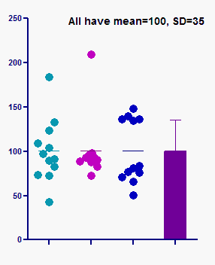
Mean DAN STANDAR DEVIASI
Mean merupakan nilai rata-rata dari suatu data. Mean sendiri dapat dicari dengan cara membagi jumlah data dengan data sehingga diperoleh lah nilai rata-rata dari suatu data yang dicari sedangkan standar deviasi sendiri merupakan sebuah teknik statistik yang digunakan dalam menjelaskan homogenitas kelompok ataupun dapat diartikan dengan nilai statistik

Slide 7
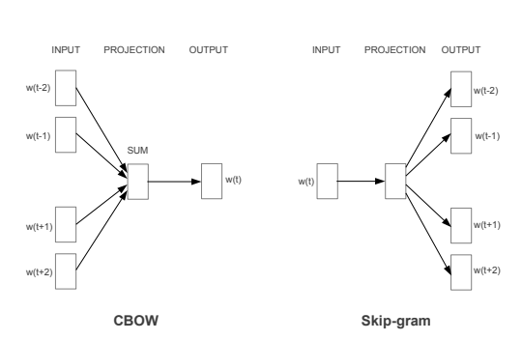
SKIP-GRAM
Penggunaan setiap kata sebagai input untuk pengklasifikasian log-linear dengan kontinu lapisan proyeksi dan memprediksi kata-kata dalam rentang tertentu sebelum dan sesudah kata. Selain penginkatakan jangkauan kualitas vektor kata yang dihasilkan, tetapi juga dapat meningkatkan kompleksitas komputasi.

